Slide 1
Variation_workers_Mex
Archivo creado el: 4/27/2023 2:23:48 PM

Slide 2
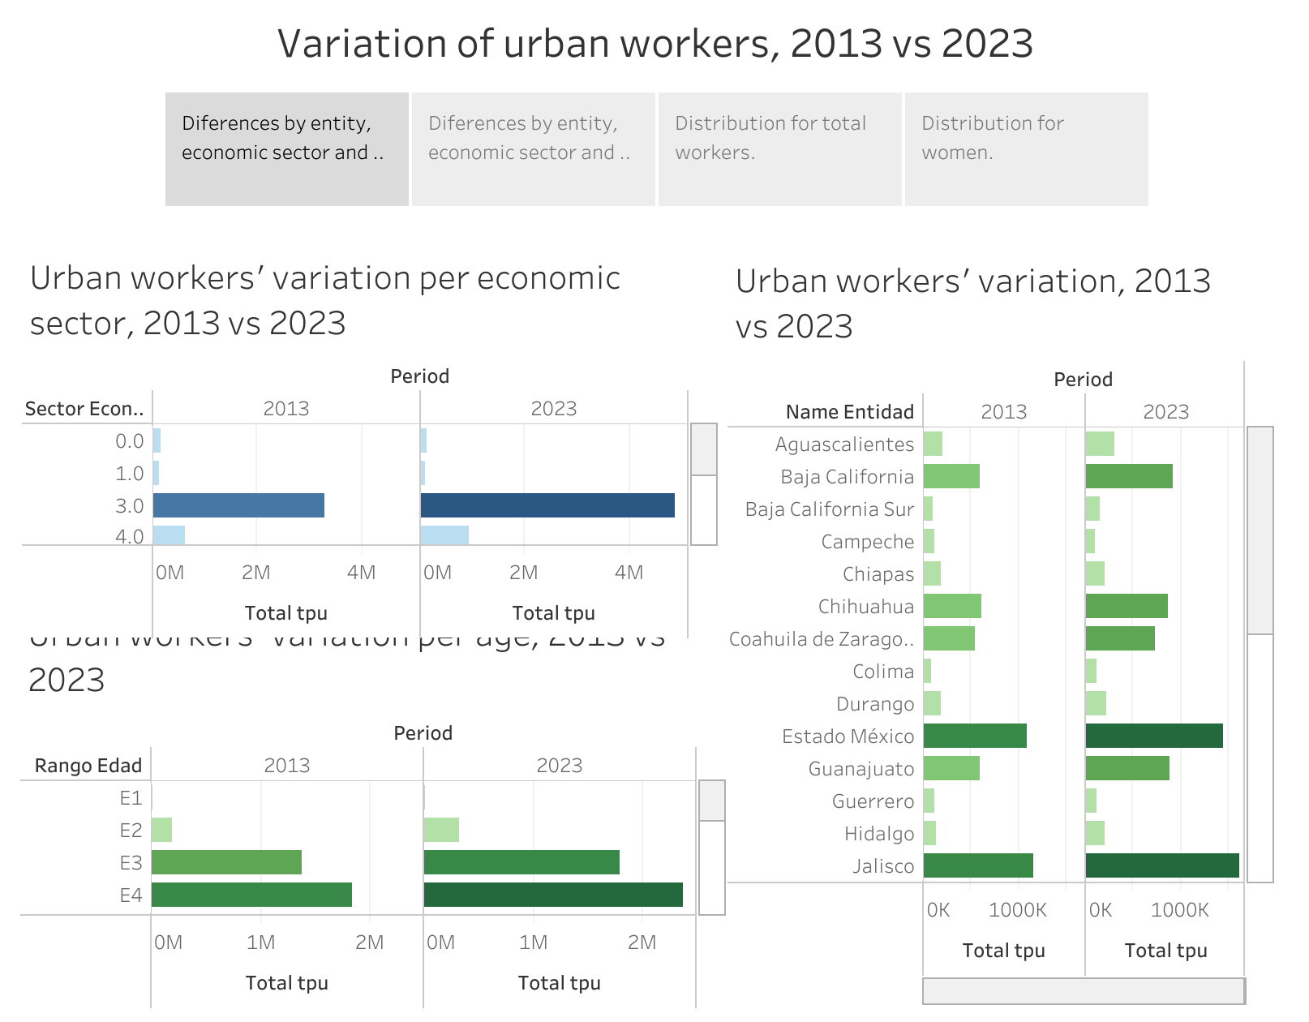

Slide 3
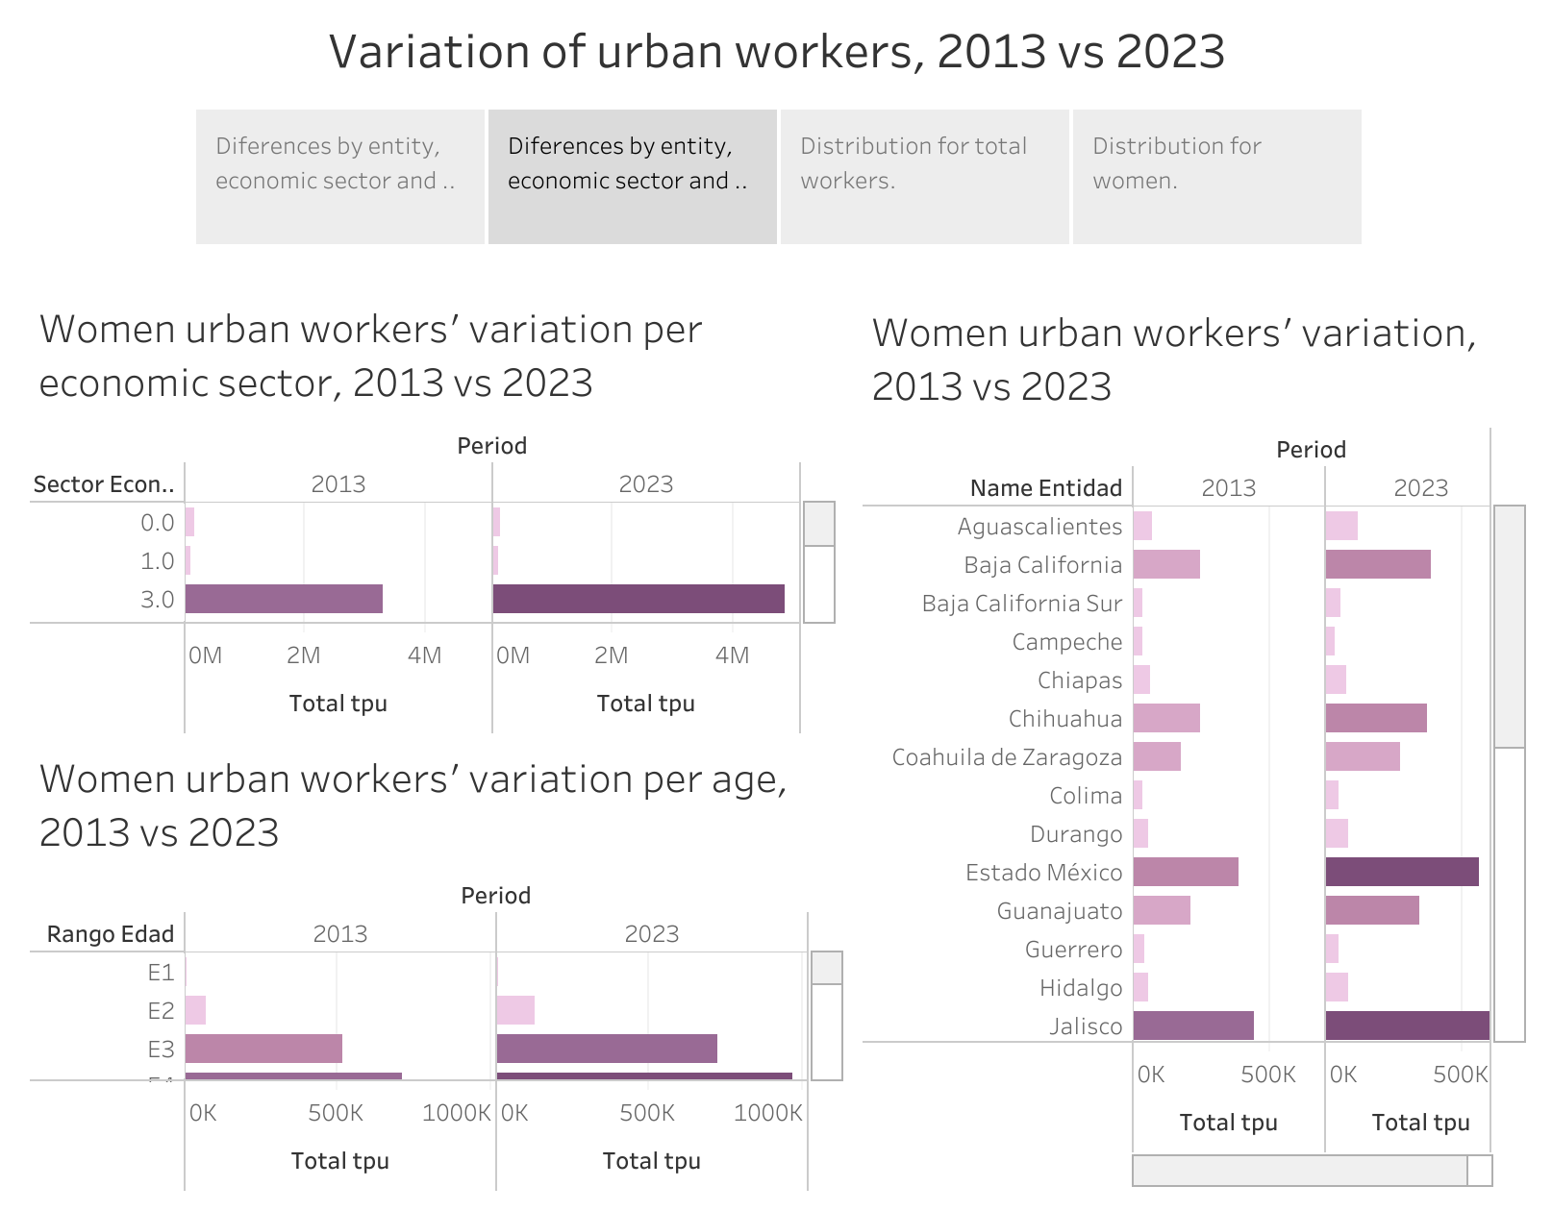

Slide 4
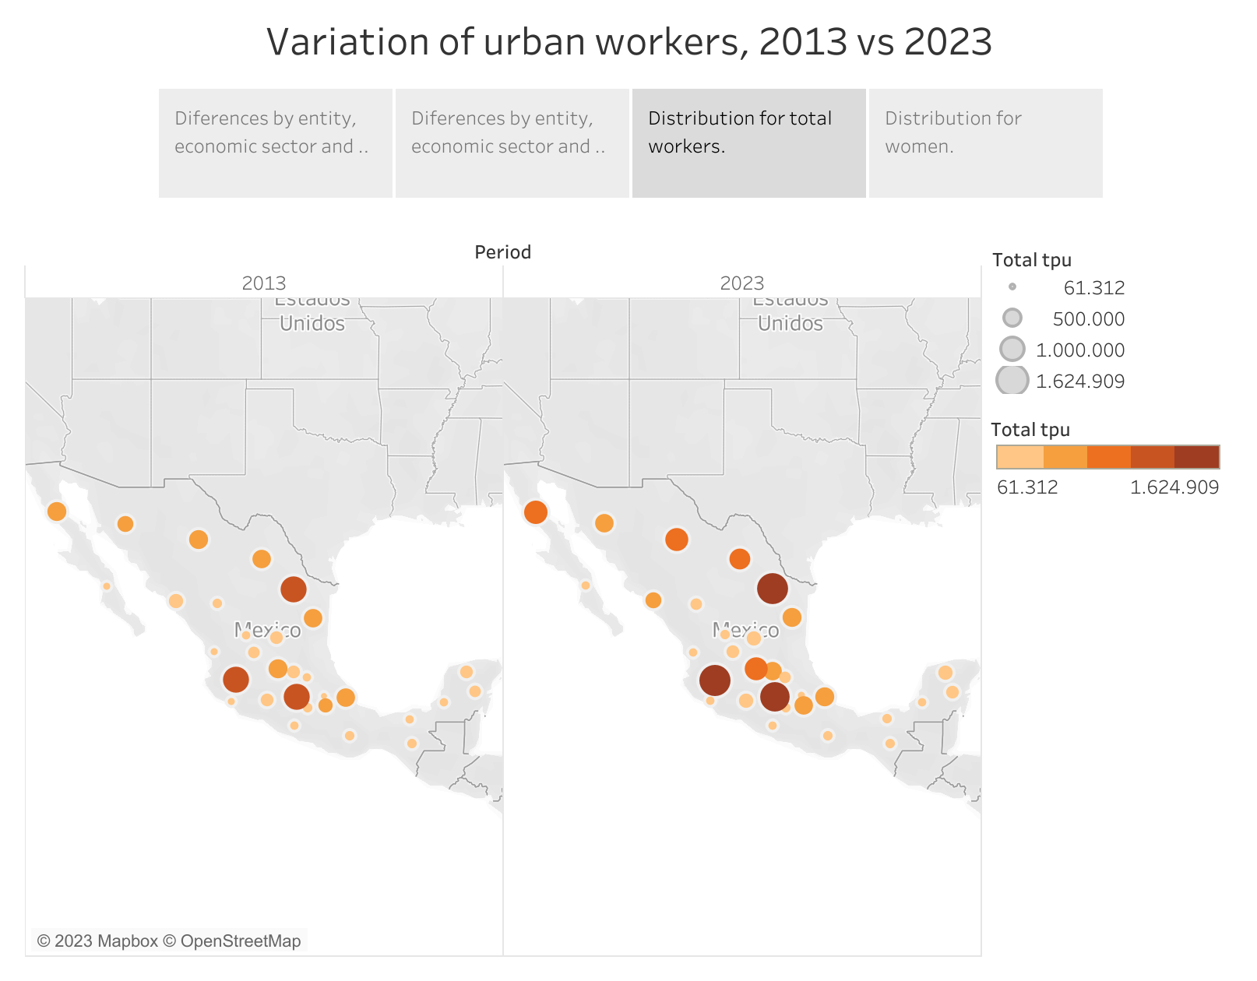

Slide 5
